Slide 1

GRACIAS
DIOS
POR:

Slide 2
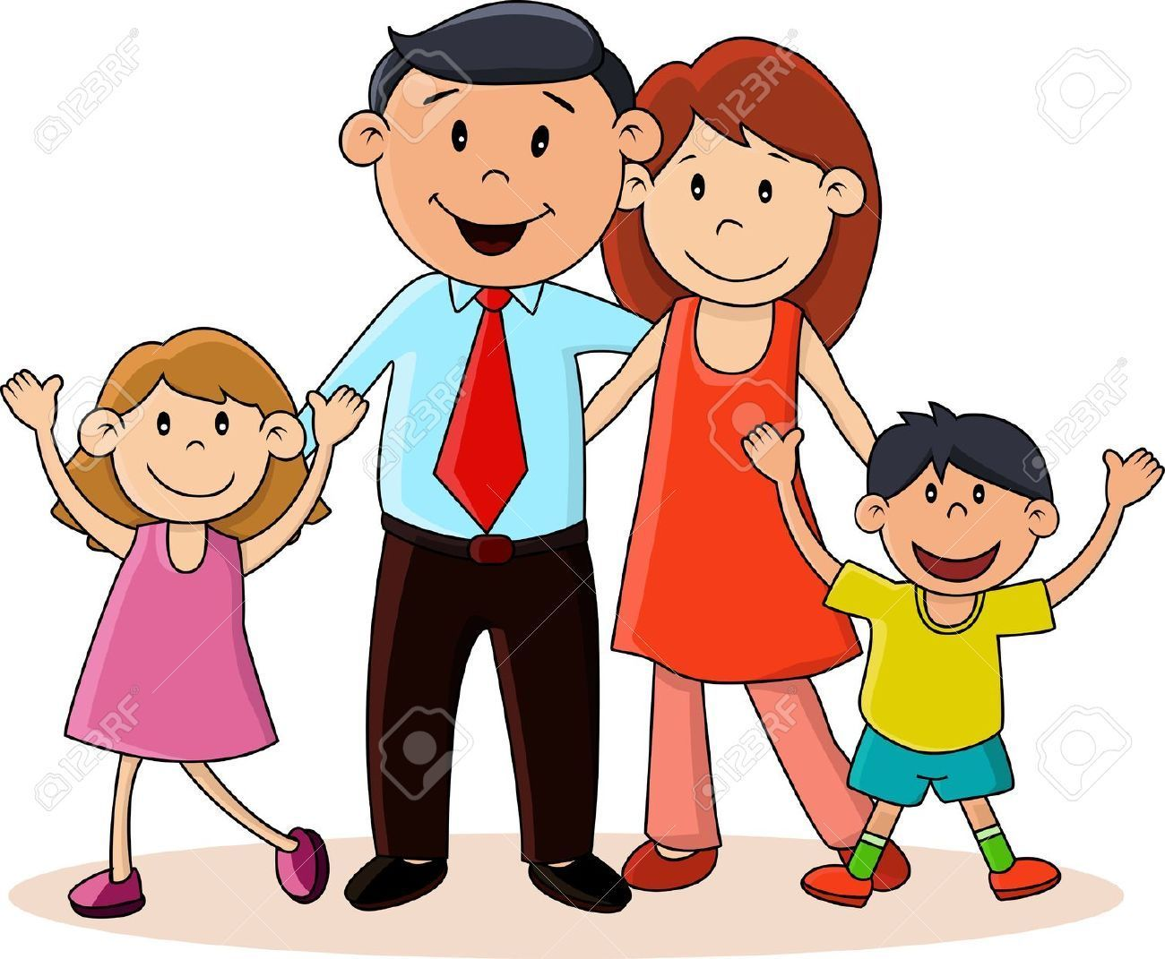
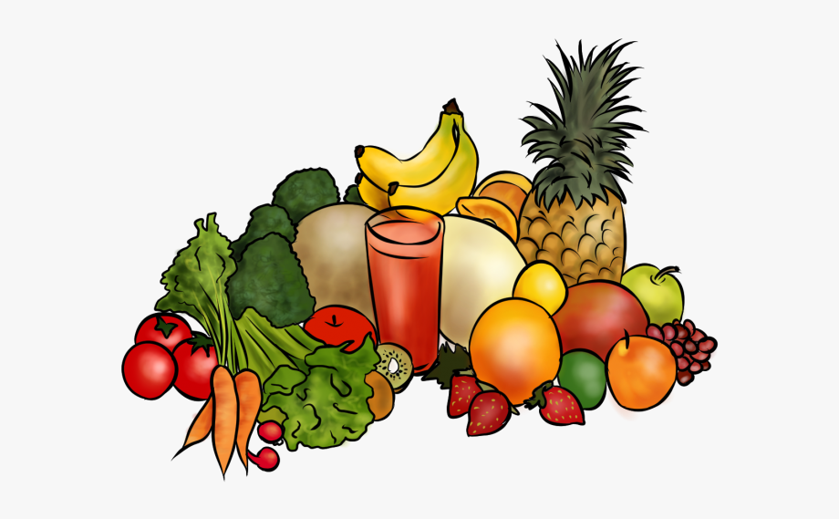
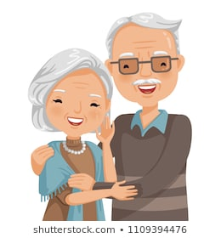
MI FAMILIA
LOS ALIMENTOS
MIS ABUELITOS

Slide 3
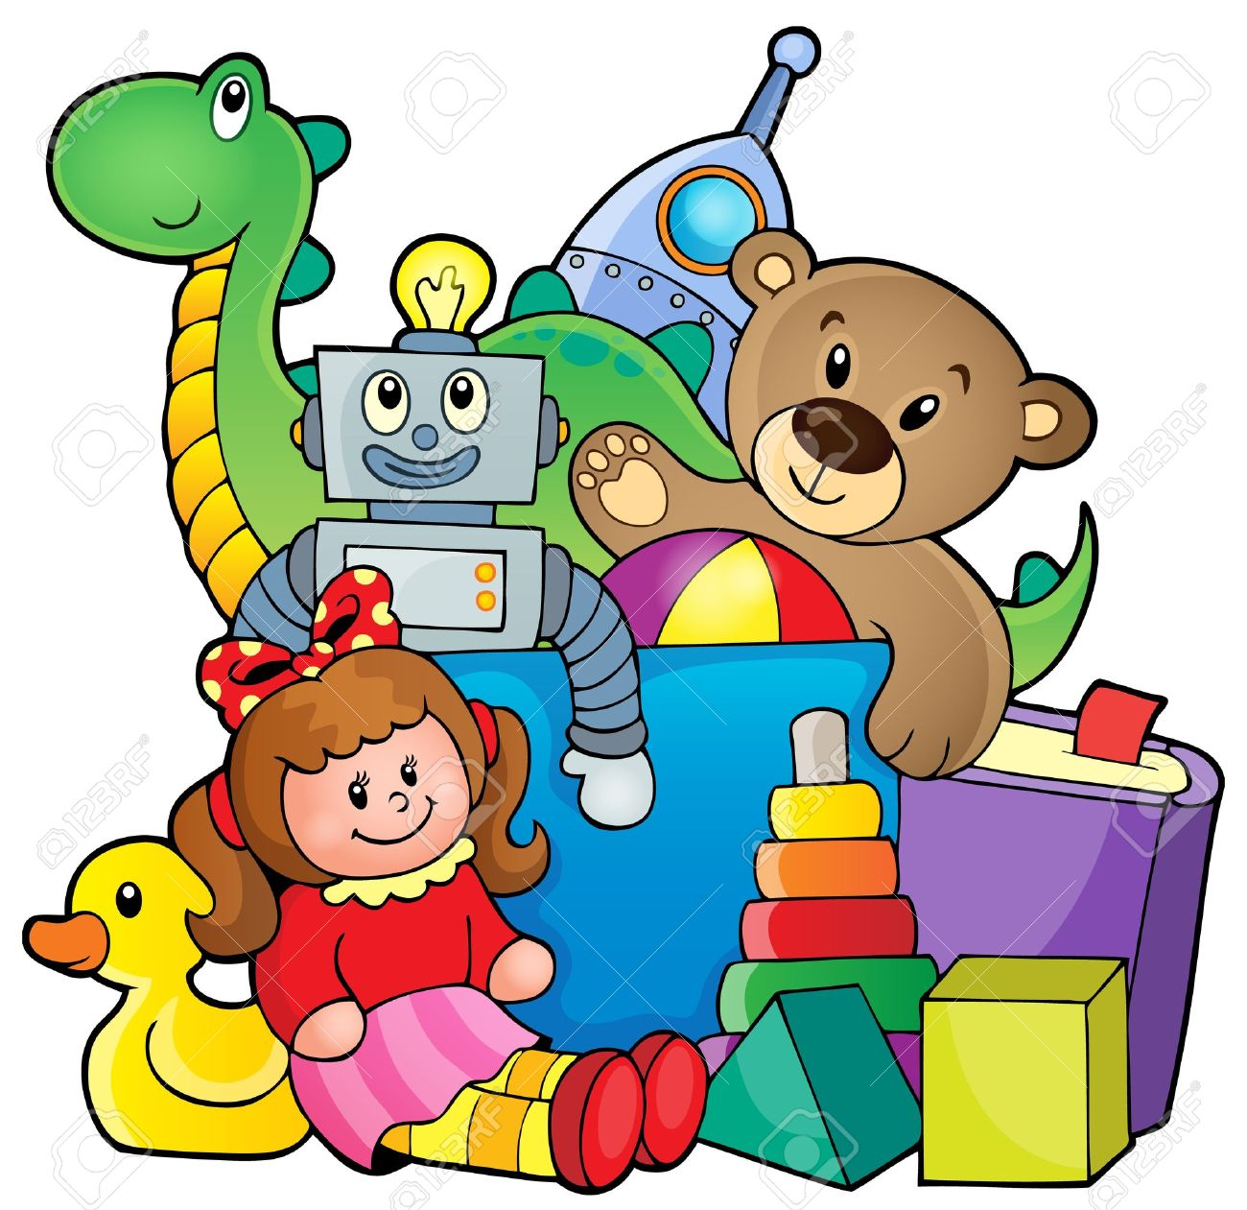


MIS JUGUETES
EL AGUA
MI CASA

